Slide 1
알고리즘 리포트 no.4
2020년도 2학기
이름 : 최 승 호 학번 : 1501115
제출방법 : eclass의 과제 게시판에 제출
제출할 것:
이 ppt 작성본(p.4, p.5)
소스코드 zip파일

Slide 2
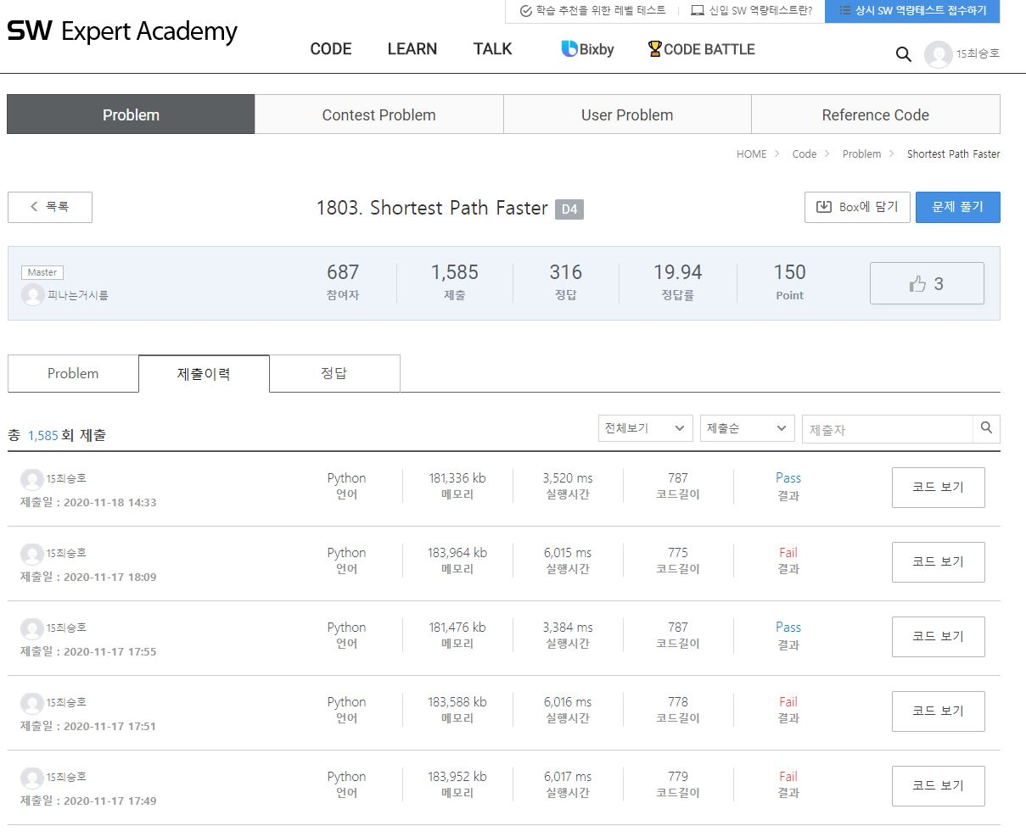
제출 할 것
1) 이 파워포인트에 본인 제출이력의 캡쳐
본인 id 부분 표시할 것

Slide 3
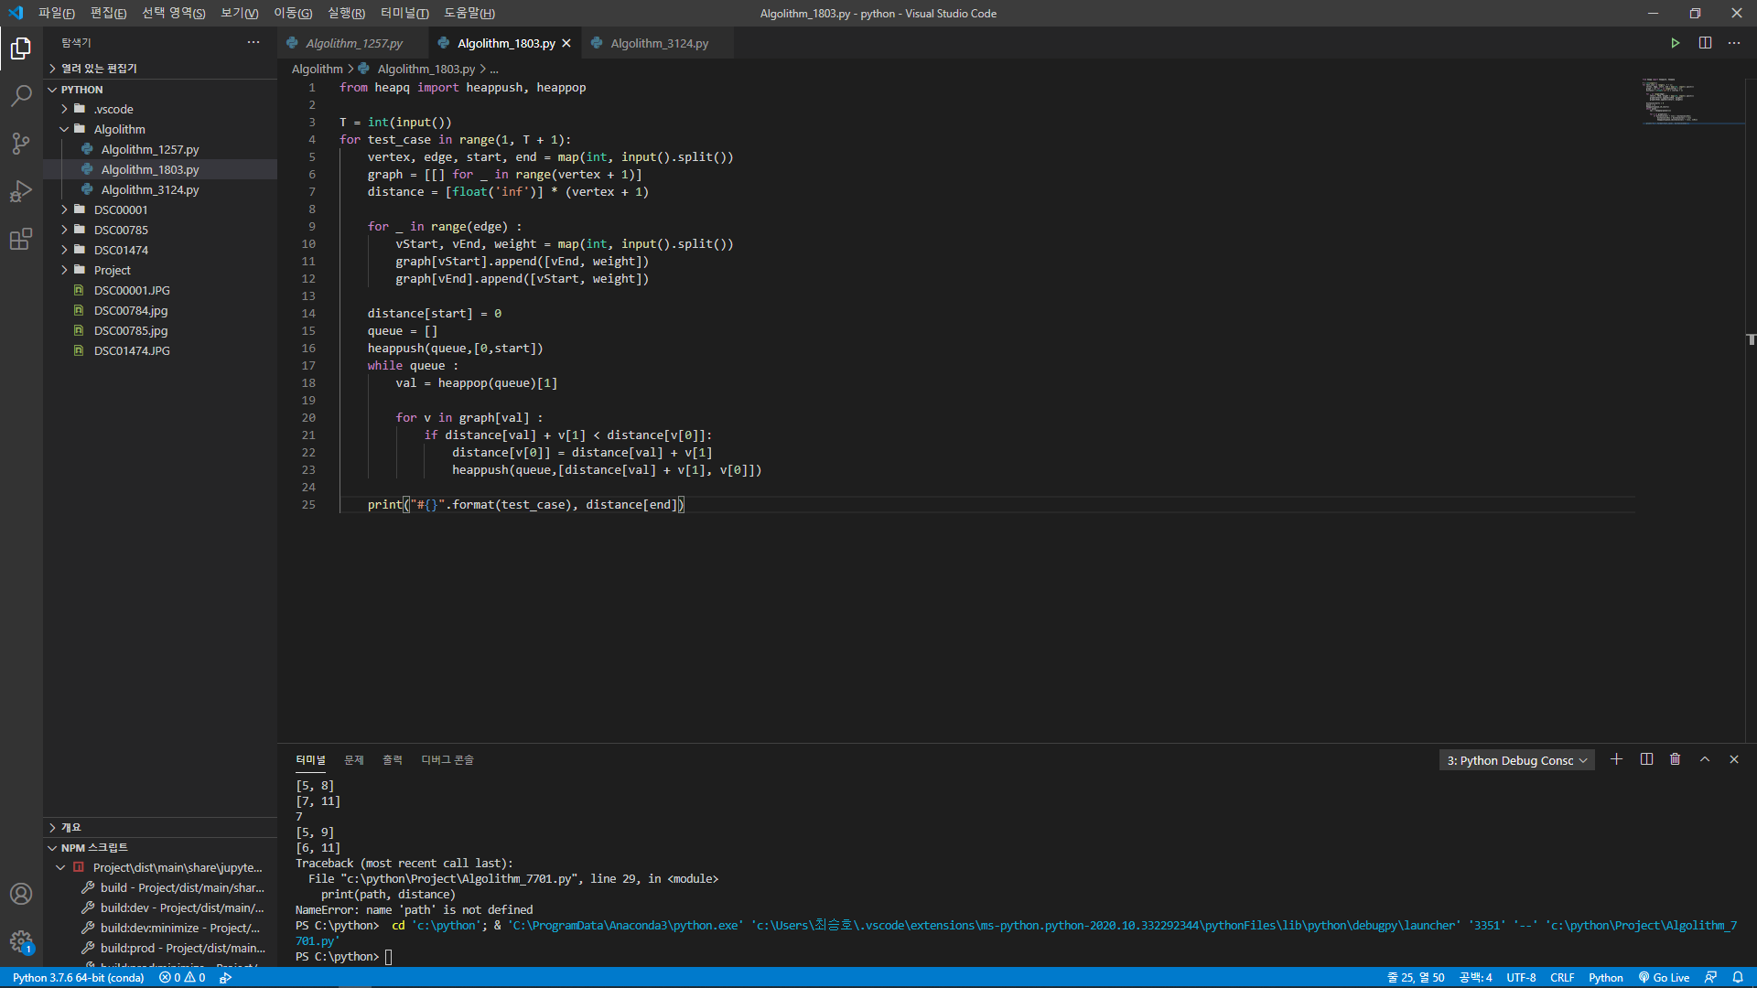
2) 소스코드(캡쳐 또는 copy)

Slide 4
제출 할 것
2) 소스코드 zip 파일
본인이 제출한 코드를 zip으로 묶어서 과제 게시판에 이 ppt와 함께 업로드
삼성 SW Academy 본인의 id : 15최승호

